Slide 1
3.1.2 Unser Sonnensystem
Astronomie
Wahlfach
Die drehbare Sternkarte
D. Bednarski
ZPG Astronomie

Slide 2
Einstellen von Datum und Uhrzeit
Uhrzeit am Deckblatt auf Datumsring am Grundblatt einstellen
Horizontausschnitt zeigt sichtbaren Teil des Himmels
Zeitkorrektur beachten: MOZ = MEZ + dT
Ggf. Sommerzeit beachten
Bild: D. Bednarski

Slide 3
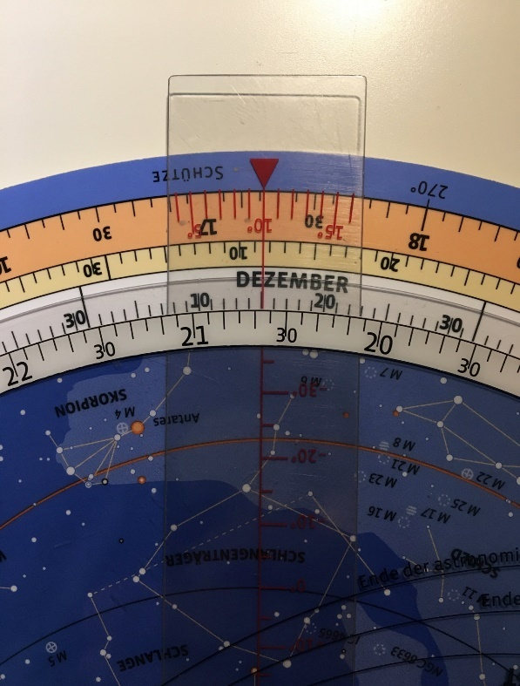
Auf- und Untergangszeiten
Horizontlinie des Deckblatts auf den Stern einstellen
Am Datumsring am entsprechenden Tag die Uhrzeit ablesen
Bilder: D. Bednarski

Slide 4
Dämmerungszeiten
Mit dem Zeiger am Ring für die wahre Sonne das Datum einstellen
Ort der Sonne am Schnittpunkt mit der Ekliptik ermitteln
Horizont auf den Ort der Sonne einstellen
Am Datumsring Uhrzeit ablesen
Bürgerliche/astronomische Dämmerung
Bild: D. Bednarski

Slide 5
Bestimmen der Himmelskoordinaten eines Objekts
Zeiger auf den Stern einstellen
Deklination direkt am Zeiger ablesen
Rektaszension am Rektaszensionsring ablesen
Bild: D. Bednarski

Slide 6
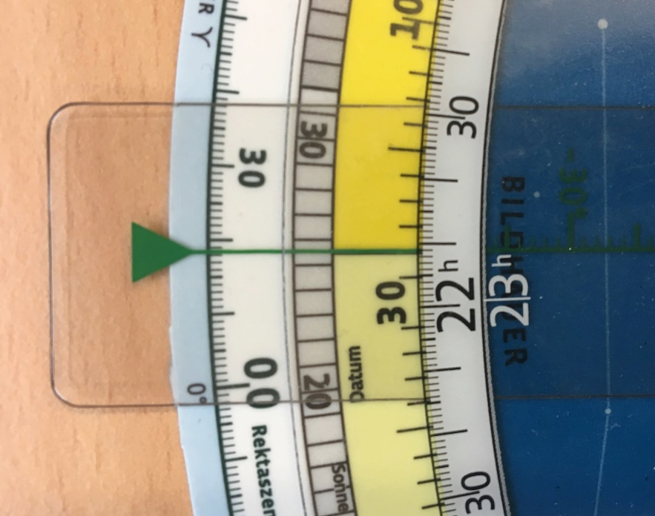
Die Kulmination
Meridianlinie auf das Objekt einstellen
Uhrzeit am Datumsring ablesen
Bilder: D. Bednarski

Slide 7
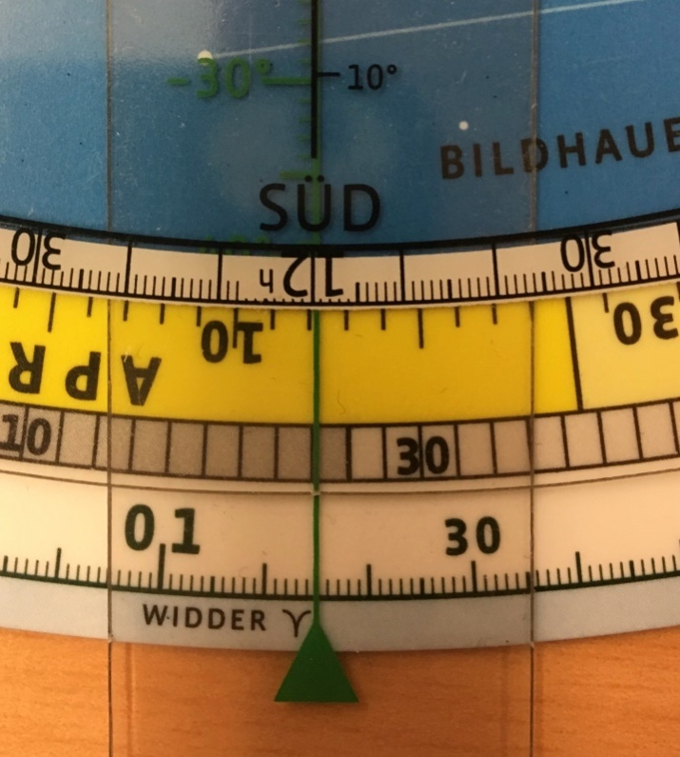
Ermitteln der Sternzeit
Uhrzeit und Datum einstellen
Zeiger auf die Meridianlinie einstellen
Sternzeit am Rektaszensionsring ablesen
Bilder: D. Bednarski

Slide 8
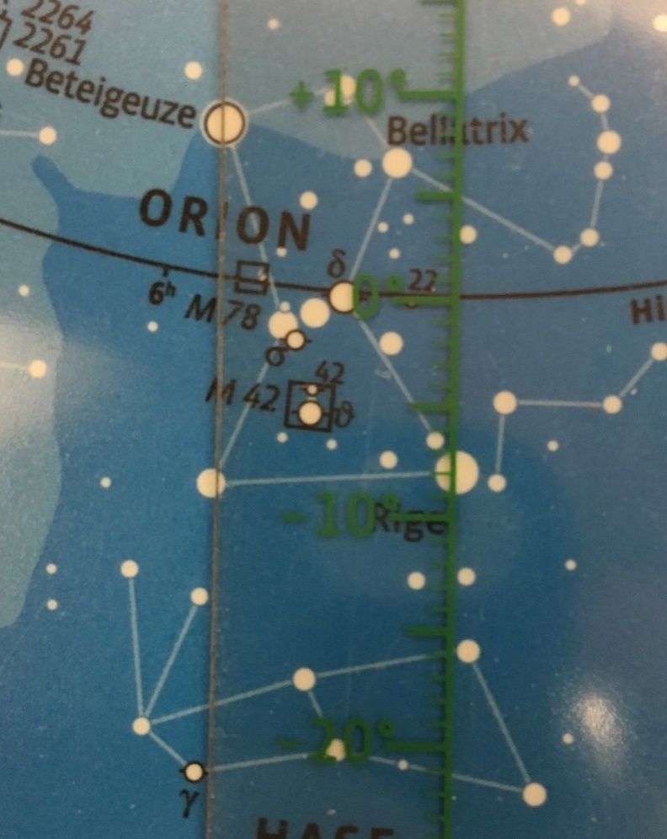
Ermitteln des Stundenwinkels eines Objekts
Uhrzeit und Datum einstellen
Zeiger auf das entsprechende Objekt
Stundenwinkel mithilfe der Markierung am oberen Ende auf dem Uhrzeitring des Deckblatts ablesen
Bilder: D. Bednarski

